Slide 1
Проект «В гостях у сказки «Теремок» (средняя группа)
Муниципальное бюджетное дошкольное образовательное учреждение .
Проект составлен воспитателем Гавриловой Т.А.

Slide 2
Вид проекта: краткосрочный для детей средней группы.
Продолжительность проекта: 2 недели.
Участники проекта: дети средней группы, родители, воспитатели.
Образовательная область: познавательное, социально-коммуникативное, художественно-эстетическое развитие

Slide 3
Проблема: отсутствие интереса у детей к художественной литературе
Обоснование проблемы:
- недостаточно времени уделяется чтению детской литературы в домашних условиях;
- непонимание родителями значения чтения народных сказок в воспитании ребенка;
- интерес к книге подменяется просмотром телевизора и компьютерными играми

Slide 4
Цель проекта:
Развитие речи детей.
Закрепление и систематизация знаний детей о сказках.
Повышение интереса родителей к чтению художественной литературы

Slide 5
Актуальность.
Как известно игра - ведущий вид деятельности детей дошкольного возраста, а театр - один из самых демократичных и доступных видов искусства, который позволяет решать многие актуальные проблемы педагогики и психологии.
Театрализованные игры развивают эмоциональную сферу ребенка, заставляют его сочувствовать персонажам, кроме того позволяют формировать опыт социальных навыков поведения. Именно способность ребенка к подражанию любимому герою оказывает позитивное влияние на формирование качеств личности.
О значении театрализованной деятельности, особенно в младшем дошкольном возрасте, в речевом развитии и говорить не приходится

Slide 6
Задачи проекта:
1. Образовательные:
создать необходимые условия для знакомства со сказками;
развивать познавательные способности ребенка, любознательность, творческое воображение, память, фантазию;
работать над звукопроизношением, развивать звуковую культуру речи детей;
формировать умение пересказывать сказки.
2. Развивающие:
развивать групповую сплоченность, самооценку детей.
3. Воспитательные:
воспитывать у детей уважение к самому себе и другим детям;
пробуждать интерес к сказкам.

Slide 7
Предполагаемый результат:
получение дополнительных знаний о сказках;
развитие у детей познавательной активности, творческих способностей, коммуникативных навыков;
организация выставки рисунков «В гостях у сказки»;
развитие детского художественного творчества.

Slide 8
Выполнение проекта. В работе с детьми:
Беседа с детьми какие сказки вам читают родители;
чтение разных сказок;
беседы о сказках;
пересказ прочитанных сказок и их инсценировка;
рассматривание иллюстраций художников к сказкам;
загадки о сказках и их героях;
слушание художественных произведений в аудиозаписи;
разучивание присказок, стихов о сказочных героях;
подбор дидактических игр: «Собери сказку из частей», «Выложи по порядку», «Какого отрывка не хватает? », «Кто тут лишний? », «Из какой сказки »

Slide 9
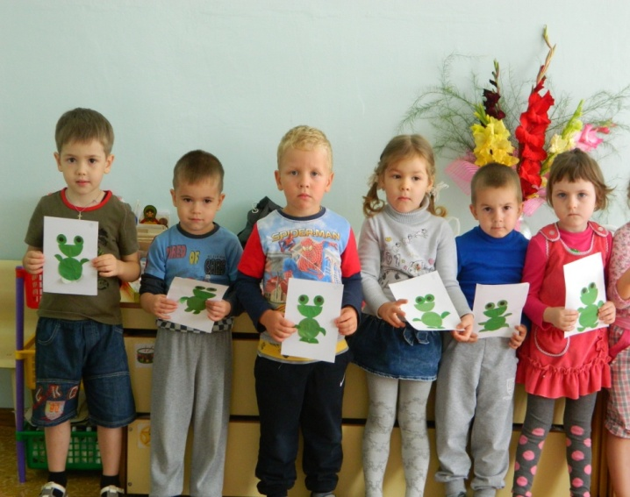
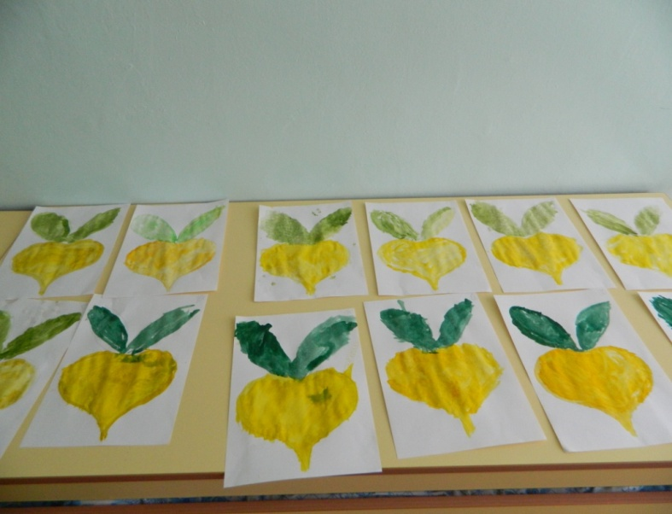
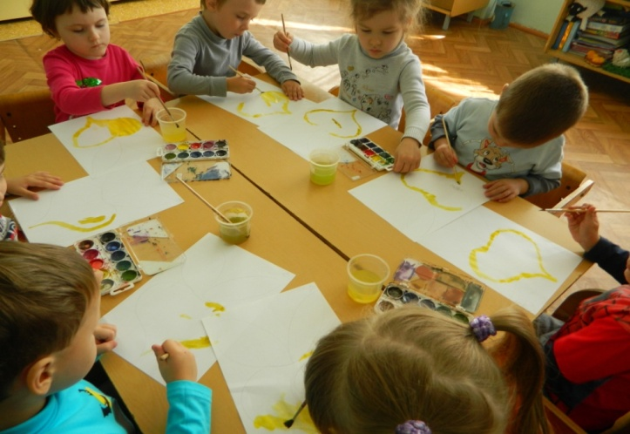
Аппликация «Колобок», «Лягушка»
Рисование «Репка»

Slide 10
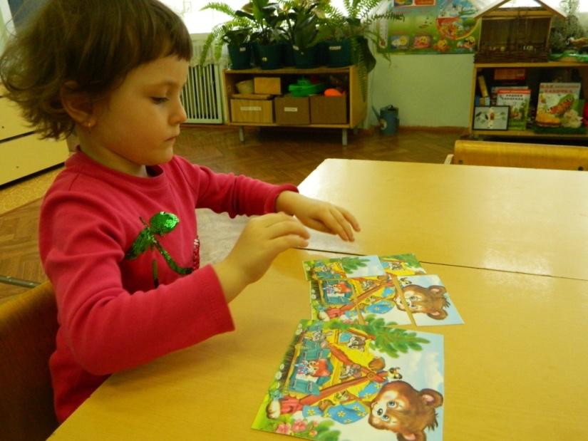
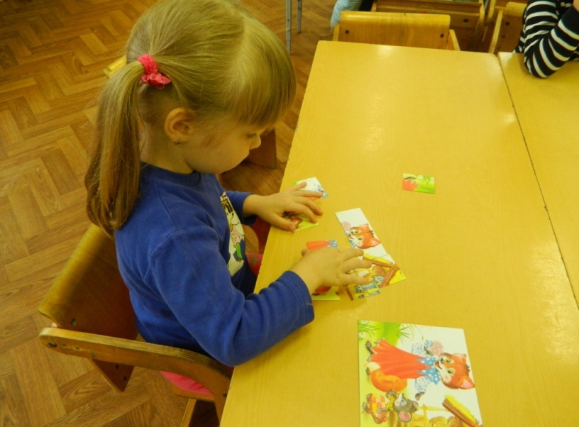
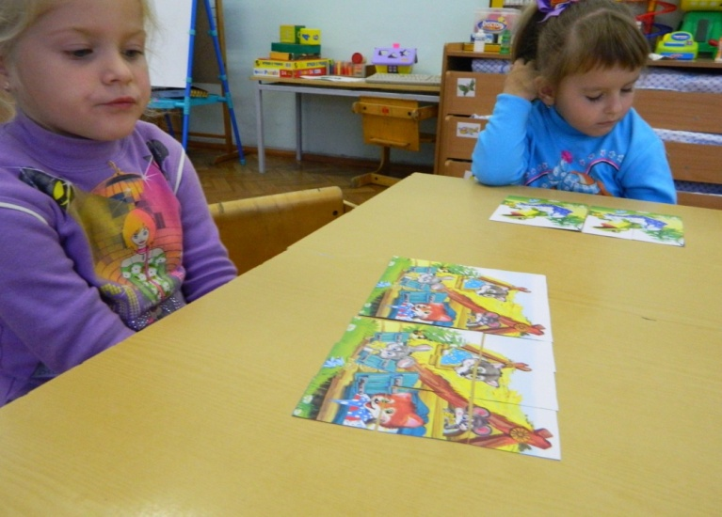
Д/и «Разрезные картинки по сказке «Колобок»

Slide 11
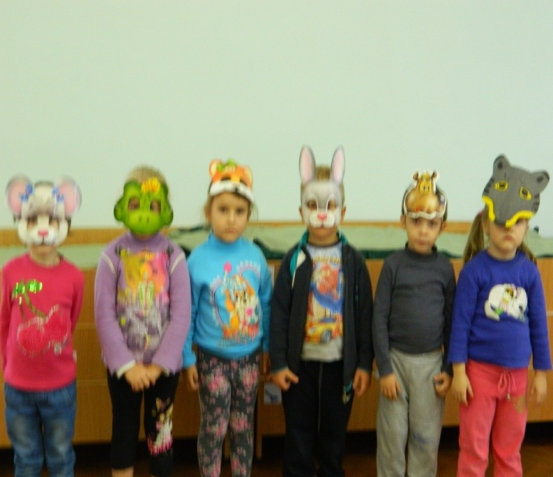
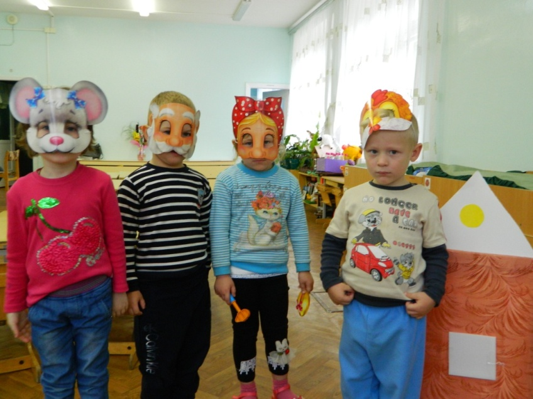
Драматизация сказок «Теремок», «Курочка Ряба», «Репка»

Slide 12
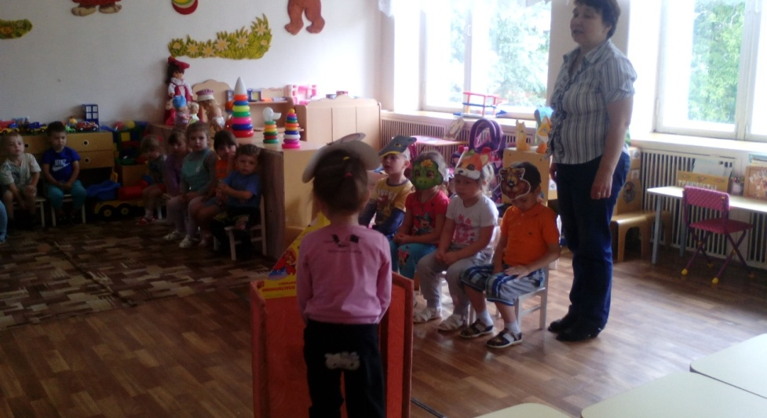
Драматизация сказки «Теремок» для малышей

Slide 13
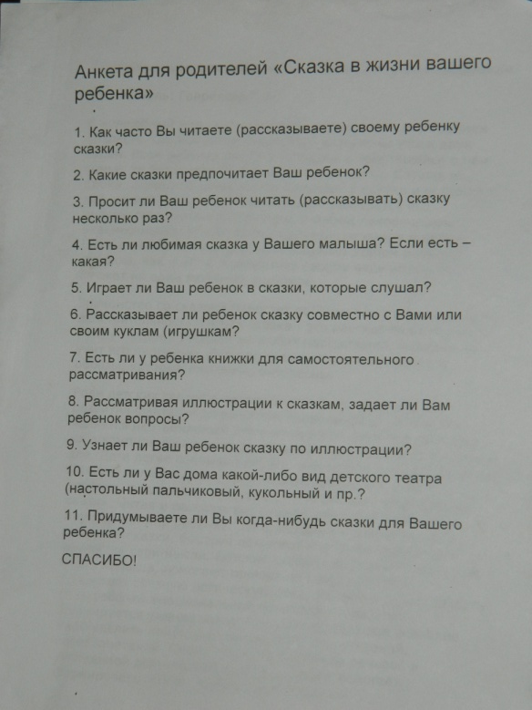
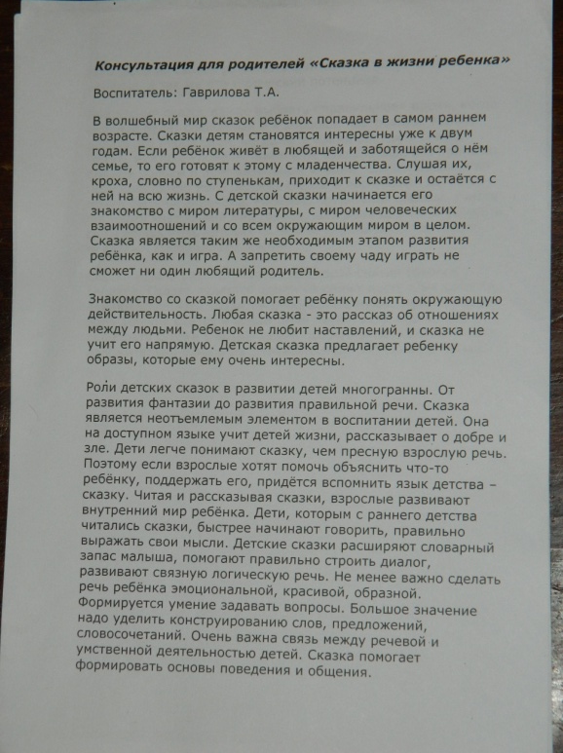
В работе с родителями:
консультации для родителей: «Десять “почему” детям необходимо читать книжки», «Воспитание сказкой - радость встречи с книгой», «Книга в жизни ребенка»;
анкеты для родителей: «Сказка, в жизни Вашего ребенка»;
консультирование родителей по организации домашней библиотеке
индивидуальные беседы с родителями по вопросам семейного чтения.

Slide 14
Работа по совместной деятельности родителей и детей:
выставка рисунков «В гостях у сказки»;
привлечение родителей приобретение плоскостного, пальчикового театра по сказке реализации проекта

Slide 15
Совместная работа родителей и детей

Slide 16
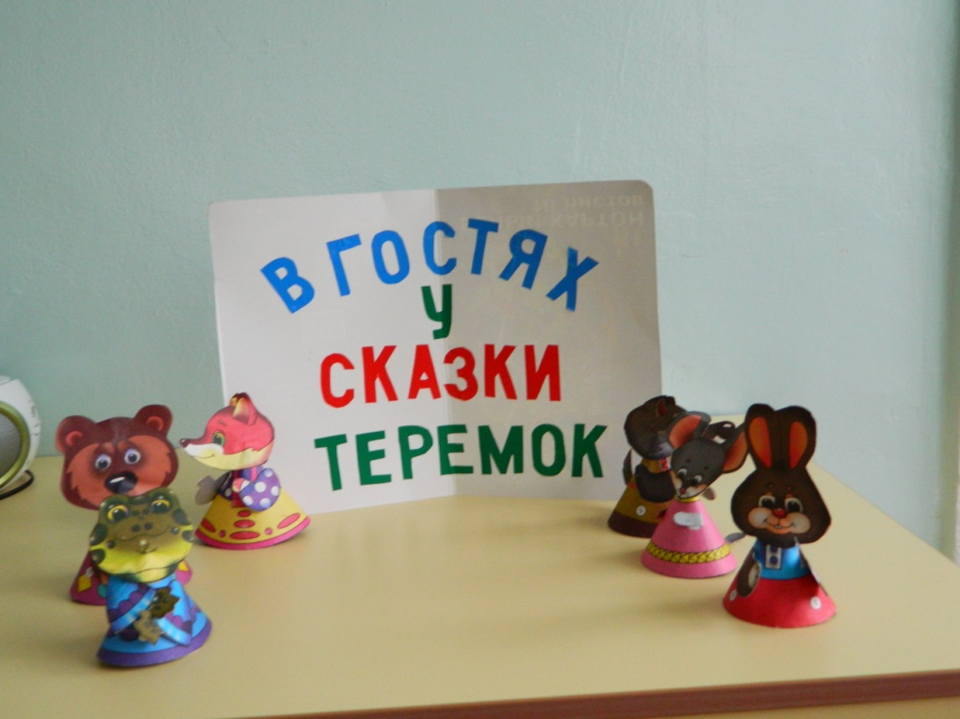
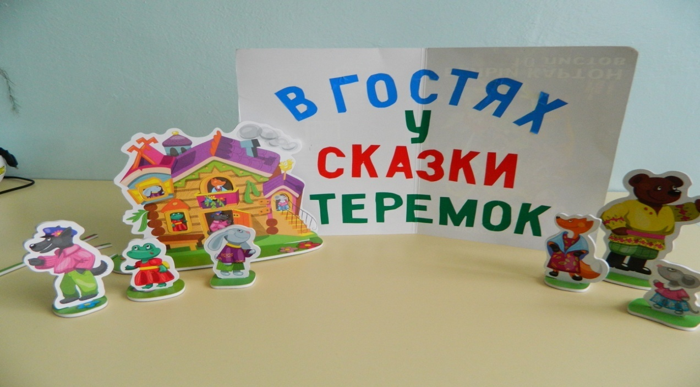

Slide 17
Результат проекта:
Проект «В гостях у сказки «Теремок» позволяет решить проблему и реализовать поставленные задачи:
у детей возрос интерес к чтению художественной литературы;
дети познакомились со сказкой;
дети научились распознавать сказочных героев по иллюстрациям;
малыши научились отображать прочитанное в творческих работах;
увеличилось число родителей, читающих детям вслух;
чтение художественной литературы занимает одно из первых мест в семейном досуге;
повысился уровень мотивации семейного чтения.

